Slide 1
أوراق عمل وحدة
( يظهر مهارات العمل مع الآخرين)

Slide 2
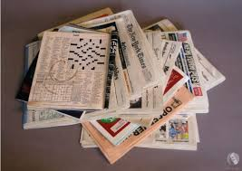
الدرس الثالث
جمع صور من المجلات تعبير ية عن تقديم وطلب العون والمساعدة

